Slide 1

नेपाल सरकार राष्ट्रिय पुनर्निमार्ण प्राधिकरण जिल्ला आयोजना कार्यान्वयन ईकाई(भवन) सार्वजनिक सुनुवाई तथा अन्तर्त्रिया कार्यत्रम मिति:२०७६ – ०२ -२२

Slide 2
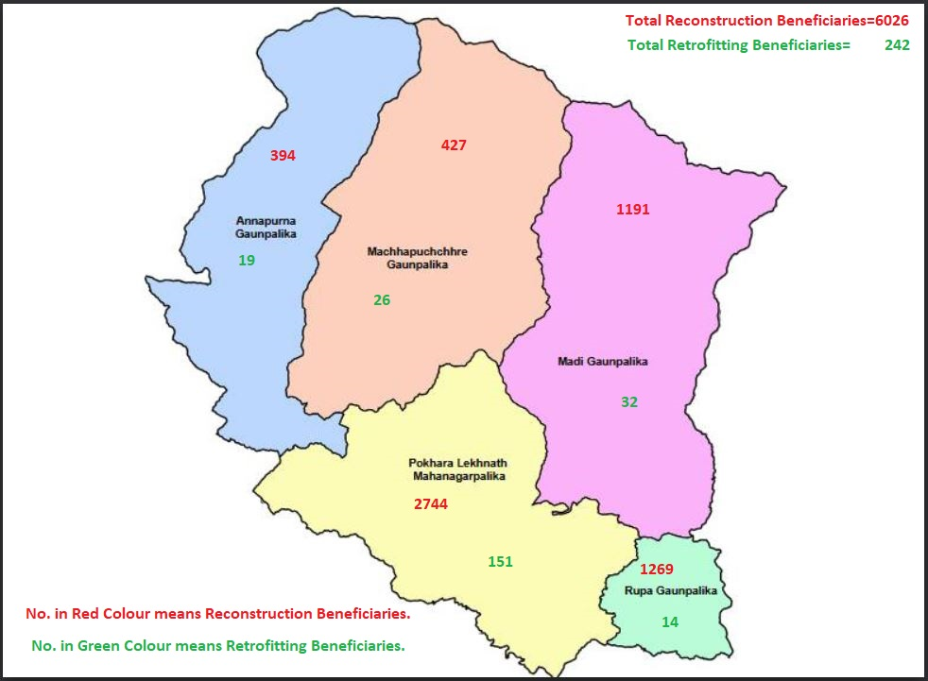
Map of Kaski district

Slide 3
निजी आवास पुननिर्माण
हाल सम्म भएको प्रगति विवरण
पुननिर्माण तर्फ :
कुल पूर्णक्षति लाभग्राही संख्र्या :३९५
प्रथम किस्ता प्राप्त संख्या: ३५३
सम्झौता गर्ने बाँकी: ४२
दोस्रो किस्ता प्राप्त :१७९
तेस्रो किस्ता प्राप्त : ७५
निर्माणाधीन घरहरु : १०

Slide 4
निजी आवास पुननिर्माण
प्राविधिक आउनु अघि सम्पन घरहरुको संख्या:६०
प्रबलिकरण तर्फ:
कुल लाभग्राही संख्या : १९
पहिलो किस्ता प्राप्त संख्या : १३
सम्झौता गर्ने बाँकी संख्या : ६
थप गुनासो संख्या : २१८

Slide 5
Tranche Update – Kaski District
Palika | Eligible | Enrolled | I -Tranche | II -Tranche | III-Tranche | Non-Compliance
Pokhara | 2774 | 2421 | 2421 | 1153 | 281 | 331
Machhapuchhre | 427 | 427 | 427 | 265 | 34 | 180
Rupa | 1270 | 1222 | 1222 | 455 | 238 | 83
Madi | 1160 | 1160 | 1160 | 512 | 97 | 90
Annapurna | 395 | 395 | 395 | 179 | 74 | 180
Total | 6026 | 5625 | 5625 | 2564 | 722 | 864

Slide 6
तथ्यांक : निजी आवास पुननिर्माण
क्र् .स | वडा | जम्मा प्रभावित घर संख्या | पहिलो किस्ता लिने संख्या | दोस्रो किस्ता लिने संख्या | तेस्रो किस्ता लिने संख्या | निर्माणाधिन घरको संख्या | पहिले बनेका घरहरुको संख्या | प्रबलिकरणको संख्या
१ | वडा नं १ | ४९ | ४९ | ३९ | १८ | २ | ५ | ५
२ | वडा नं २ | २४ | २४ | १४ | ७ | ० | ८ | ७
३ | वडा नं ३ | ३६ | ३५ | १८ | ८ | ० | ३
४ | वडा नं ४ | २१ | २१ | १४ | ४ | २ | ५ | ५
५ | वडा नं ५ | ८ | ५ | २ | १ | ० | १
६ | वडा नं ६ | ६४ | ६० | ३४ | १५ | ३ | ४
७ | वडा नं ७ | ९७ | ८७ | २३ | १० | ५ | १७ | २
८ | वडा नं ८ | १९ | १८ | १२ | ३ | ४ | ५
९ | वडा नं ९ | १२ | १२ | ५ | ० | ० | ६
१० | वडा नं १० | २९ | २८ | १७ | ६ | २ | ४
११ | वडा नं ११ | ३६ | २५ | ६ | २ | २ | १०
 | जम्मा | ३९५ | ३६४ | १७९ | ७५ | २३ | ६८ | १९

Slide 7
Progress summary sheet of Non-Compliances file
SN | RM/M | Total File Received | Total Pass Files | Hold Files | Correction Needed Files | Progress after correction
 |  |  |  |  |  | Total Pass | Hold | Correction needed
4 | Annapurna RM | 193 | 126 | 17 | 50 | 180 | 0 | 13

Slide 8
Non compliance houses(Before reaching technical manpower in site):
SN | RM/M | # Building | Remarks
1 | Machhapuchhre RM | 94
2 | Rupa RM | 107
3 | Madi RM | 53
4 | Annapurna RM | 70
5 | Pokhara | 20 | Data collection ongoing
 | Total | 344

Slide 9
समस्याहरु :
प्राविधिक आउनु अगाडिनै बनेका घरहरु निजि आवास पुननिर्माणको कार्यबिधि अनुरुप नहनु
प्रबलिकरणमा परेका लाभग्रहीहरुको कार्यविधि समयमा प्रकाशन नहुनु
एलानी जग्गमा बनेका घरहरु
भौगोलिक विकटता ,यातायातको असुविधा र गरिवी
जोखिम बस्ती स्थानान्तरण गर्न नसक्नु
पुननिर्माणबाट प्रबलिकरणमा र प्रबलिकरणबाट पुननिर्माणमा सार्ने कार्यबिधि समयमा प्रकाशन नहुनु

Slide 10
लक्ष्यहरु :
यस गाँउपालिका भित्र अब बन्ने नयाँ निजी आवासहरु भुकम्प
प्रतिरोधात्मक बनाउने
कार्यविधि कार्यप्रकृया विषयमा जानकारी गराई शिघ्र अनुदान प्राप्त प्रकृयालाई जोड दिने
प्राविधिक आउनु पहिलै बनेका घरहरुलाई स्थानीय तहमा मनिटरिङ्ग टिमको समिति बनाई त्यसमा केही सुधार गरि अनुदान किस्ता दिन विशेष पहल गर्ने
यस गाँउपालिका भित्र अब बन्ने घरहरु र कुनै पनि भवन संरचनाको नक्सा पास अनिवार्य गर्ने
हरेक वडा –वडामा प्राविधिक कर्मचारीको ब्यवस्या गर्ने
एकृकित बस्तीको विकाससँगै पर्यटन व्यवसायलाई टेवा पुराउने

Slide 11
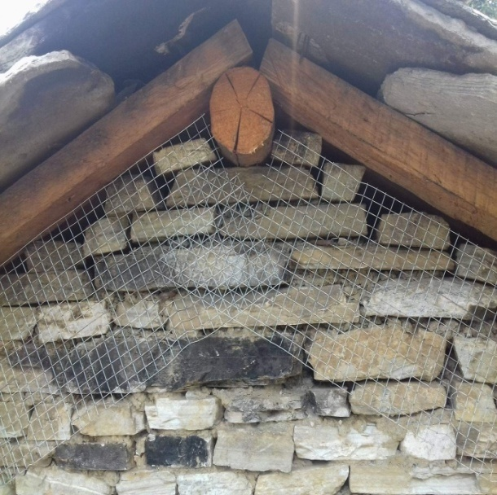
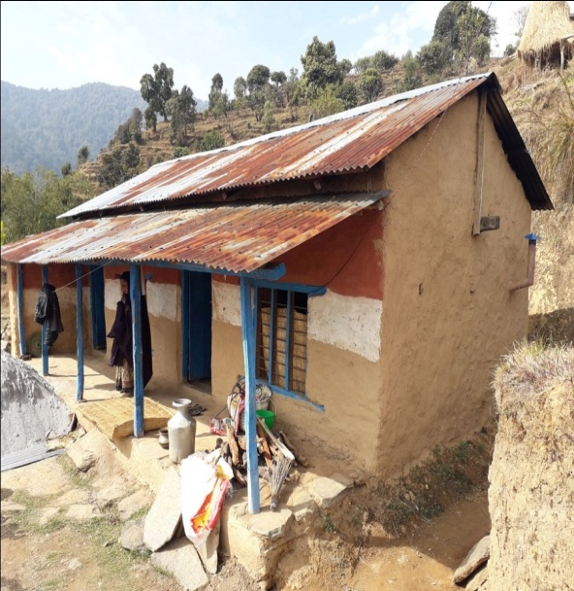
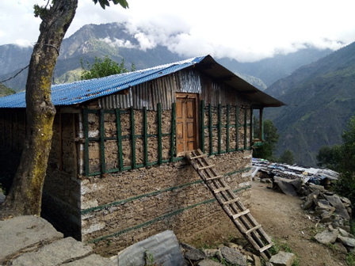
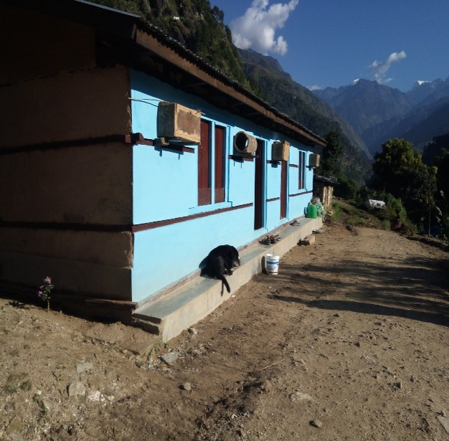
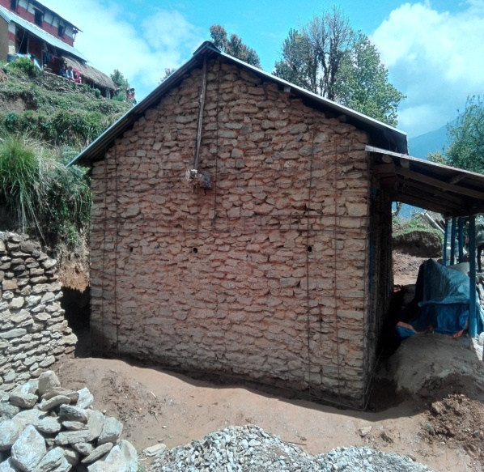
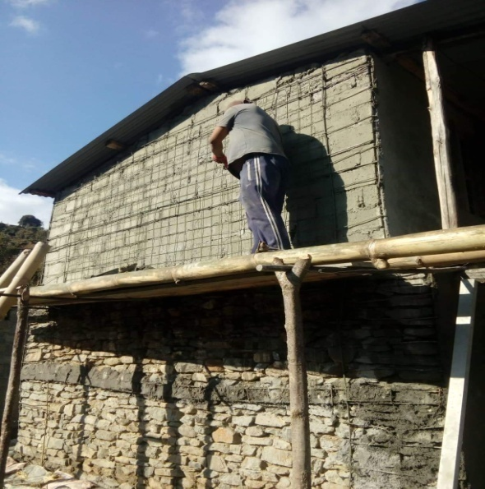
Correction photos:

Slide 12
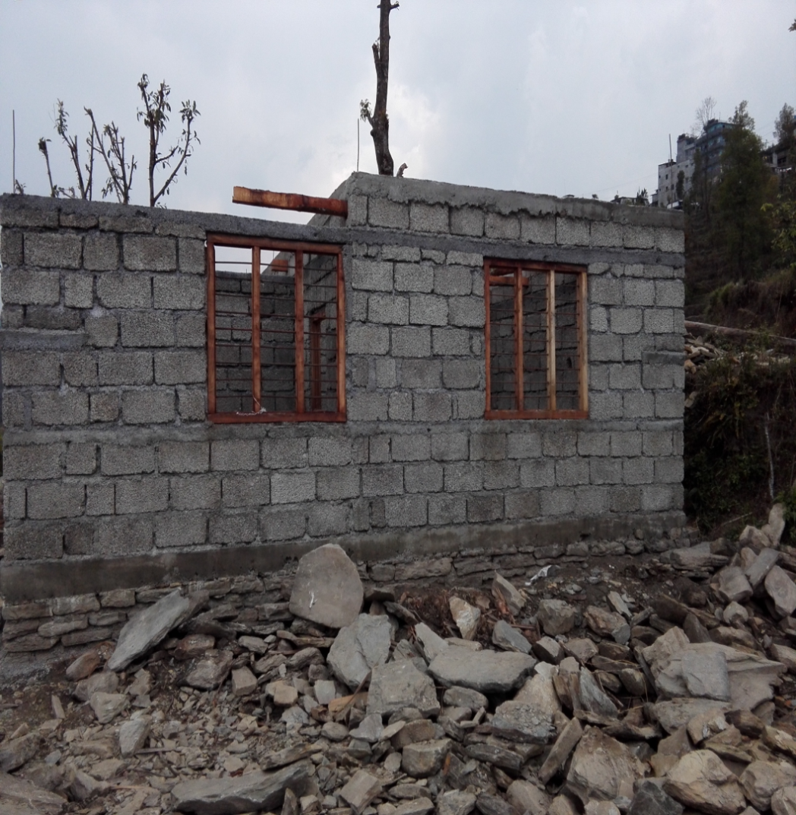
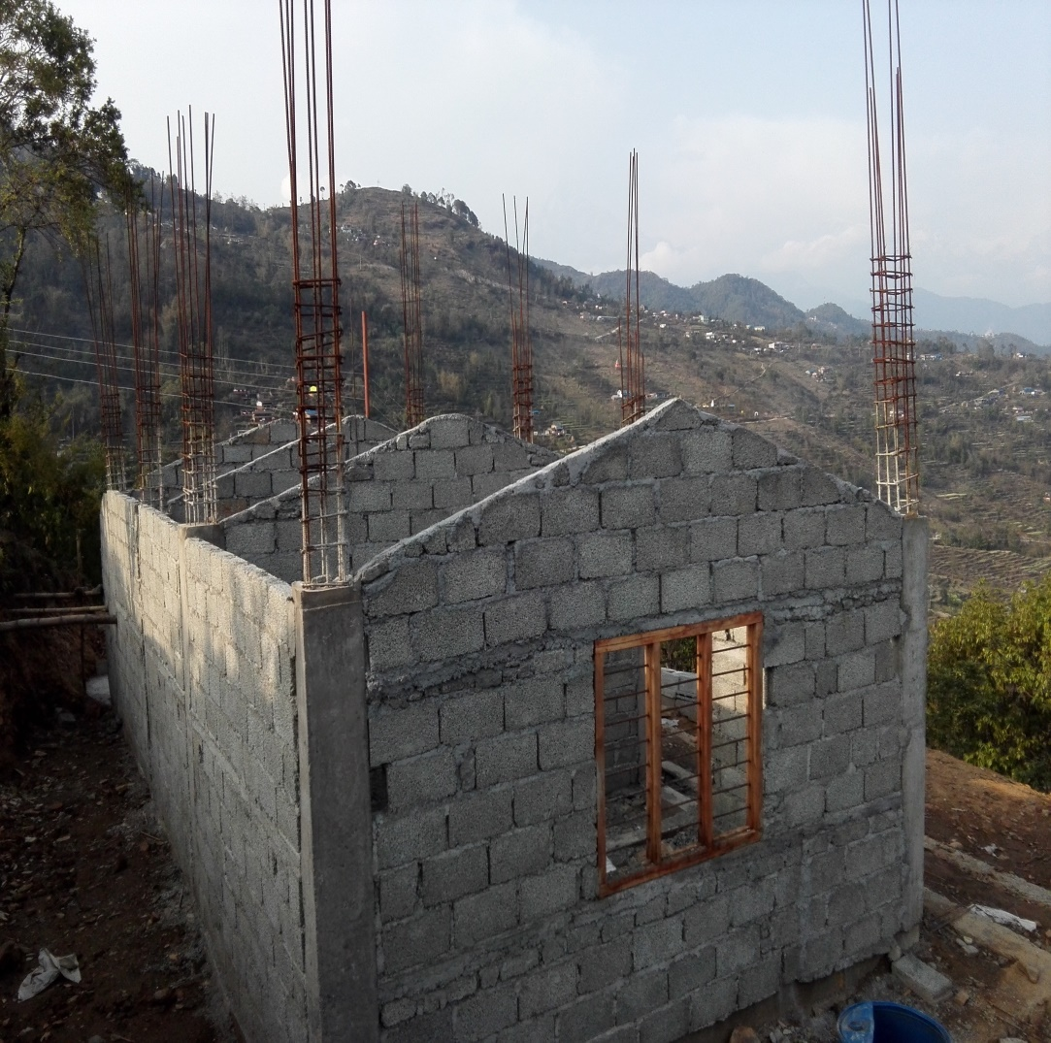
ब्लकका घरहरु
j

Slide 13
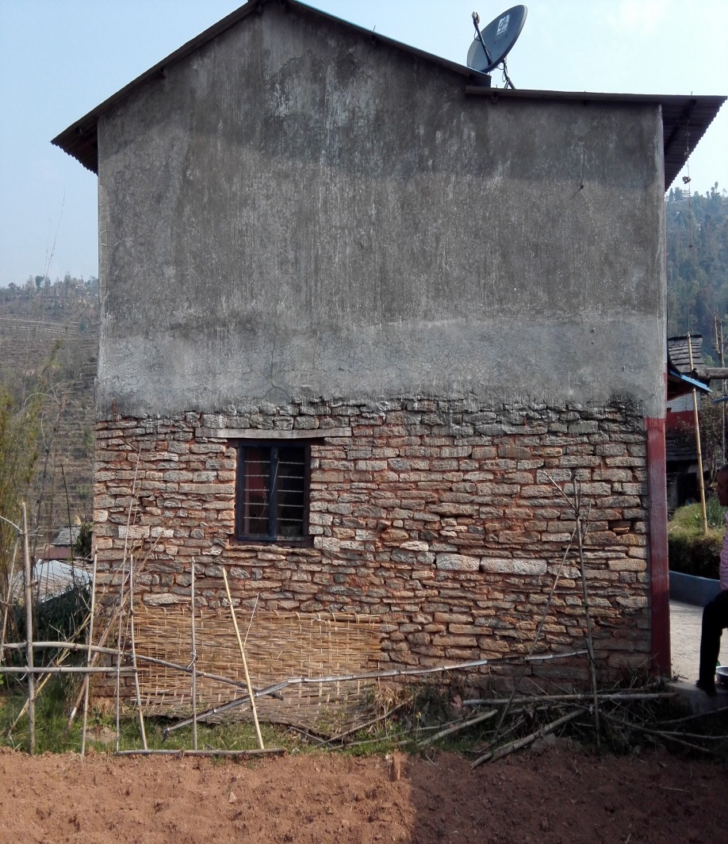
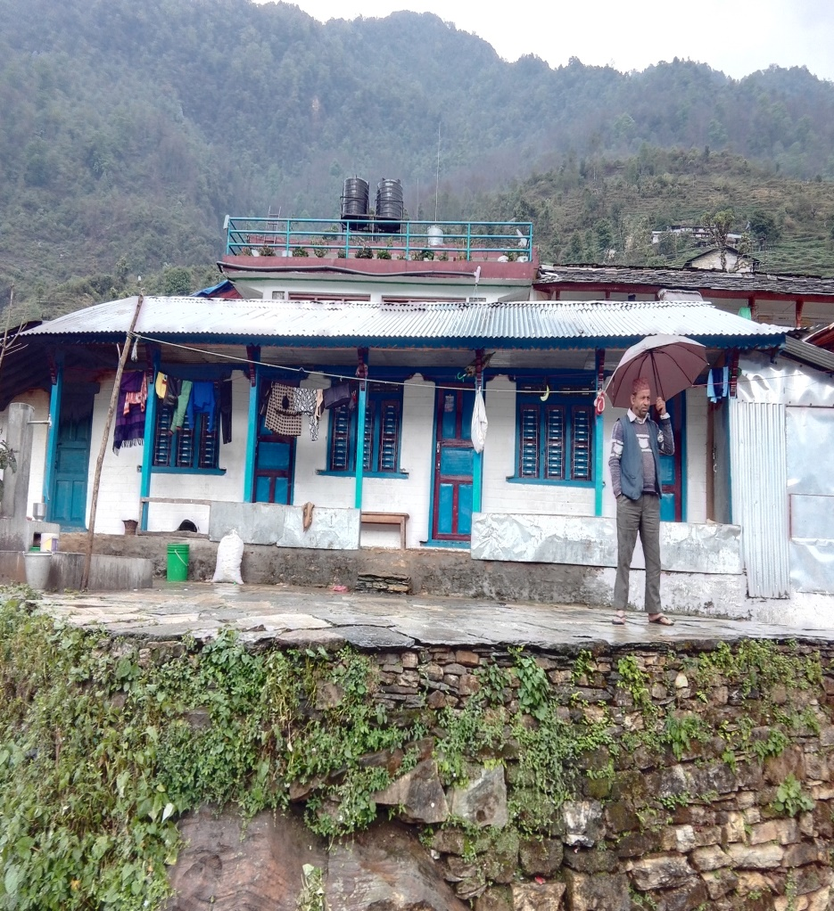
प्राविधिक आउनु पहिलै बनेका घरहरु

Slide 14
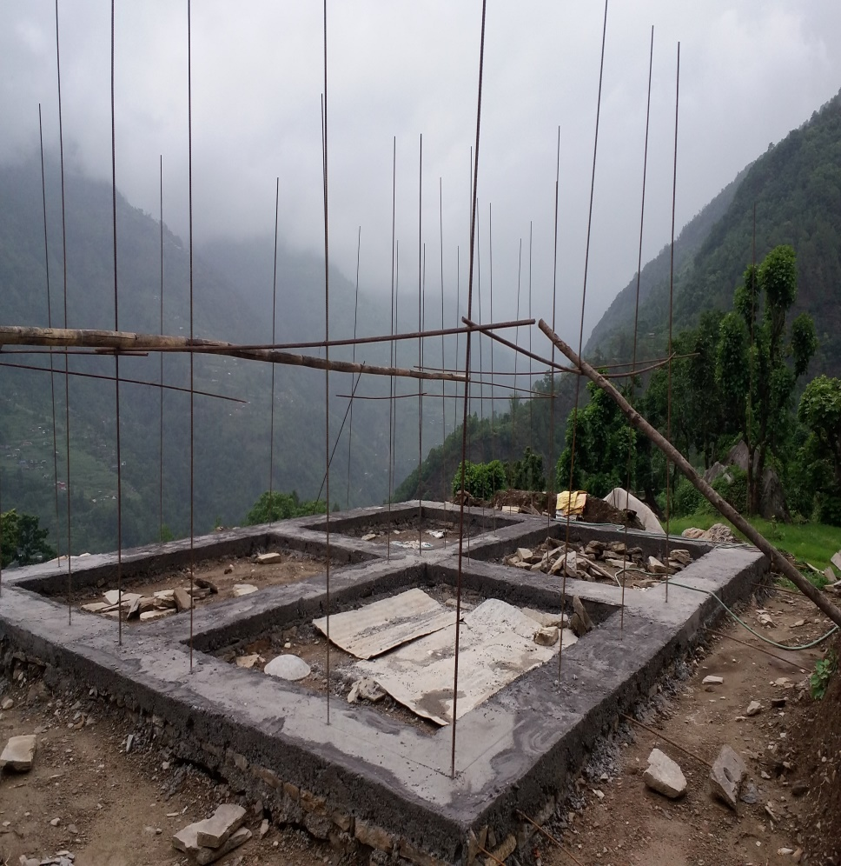
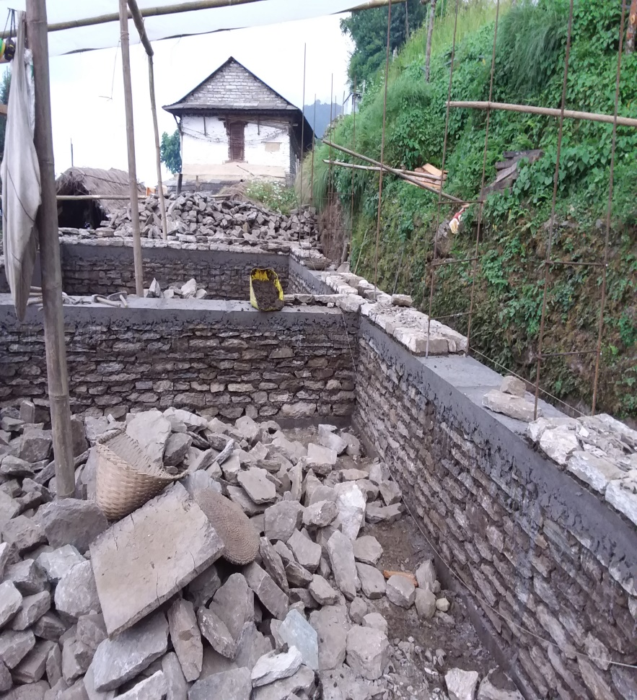
प्राविधिक आए पछि बनेका घरहरु

Slide 15
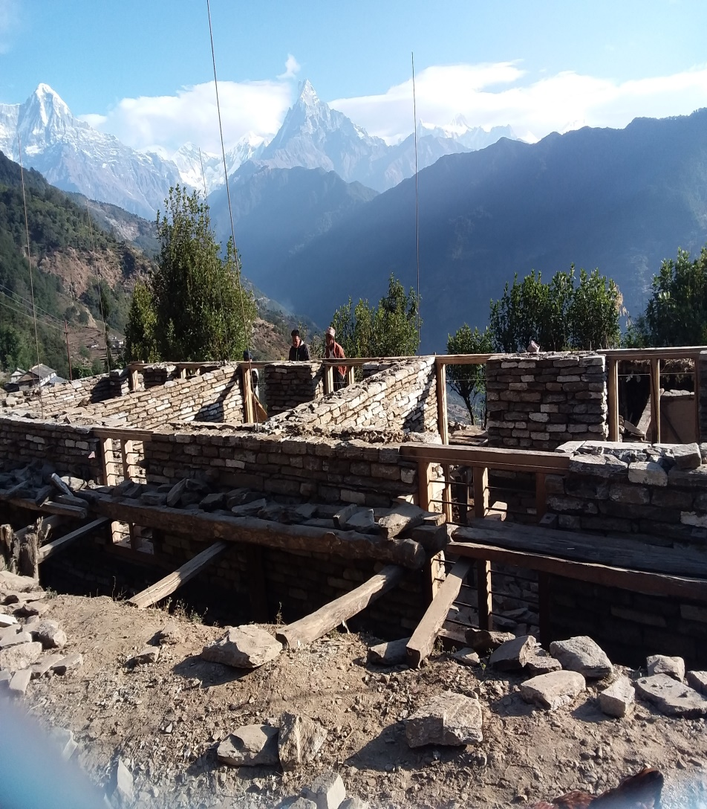
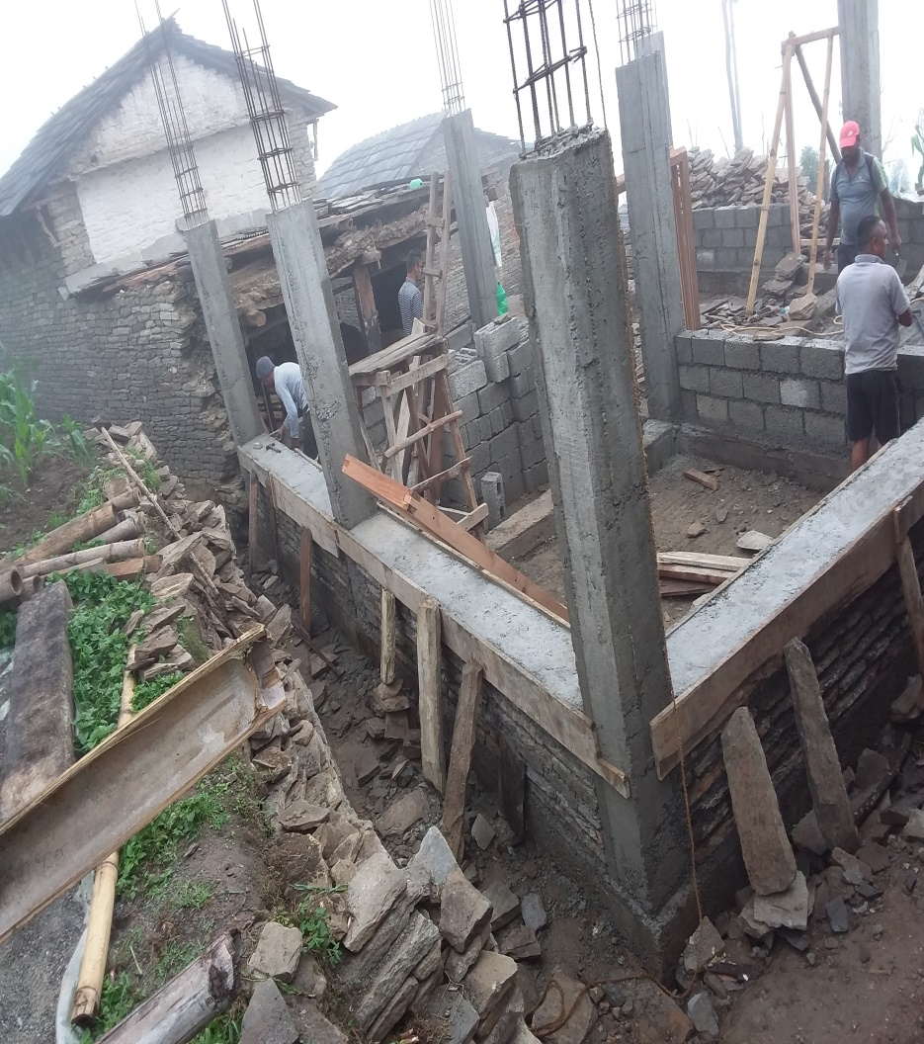

Slide 16
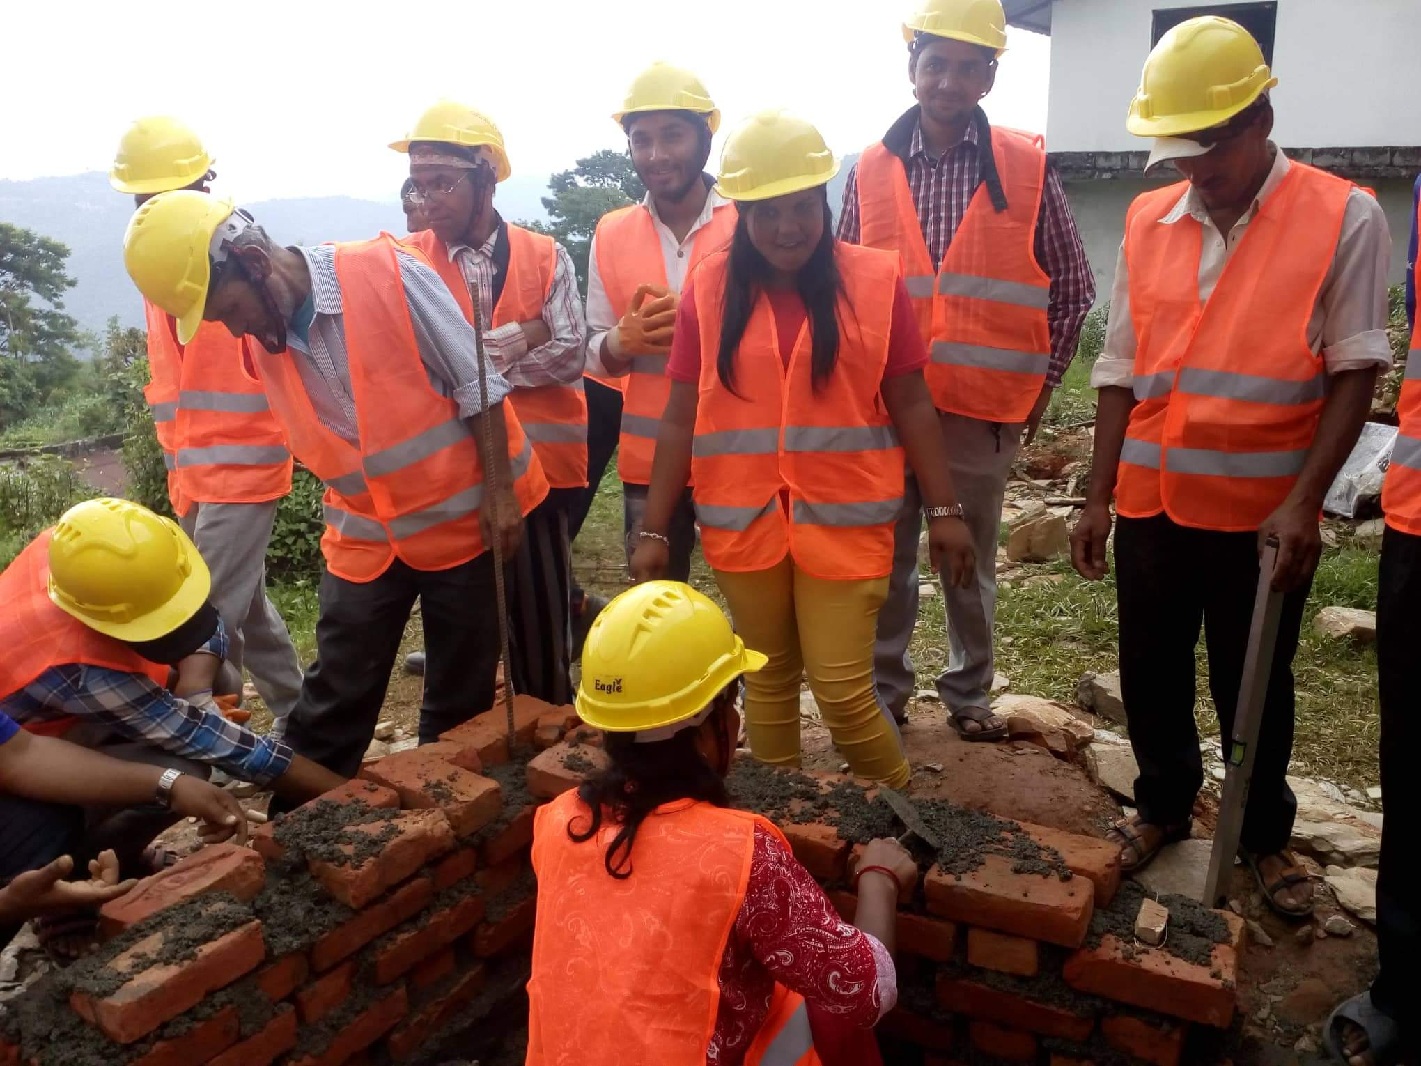
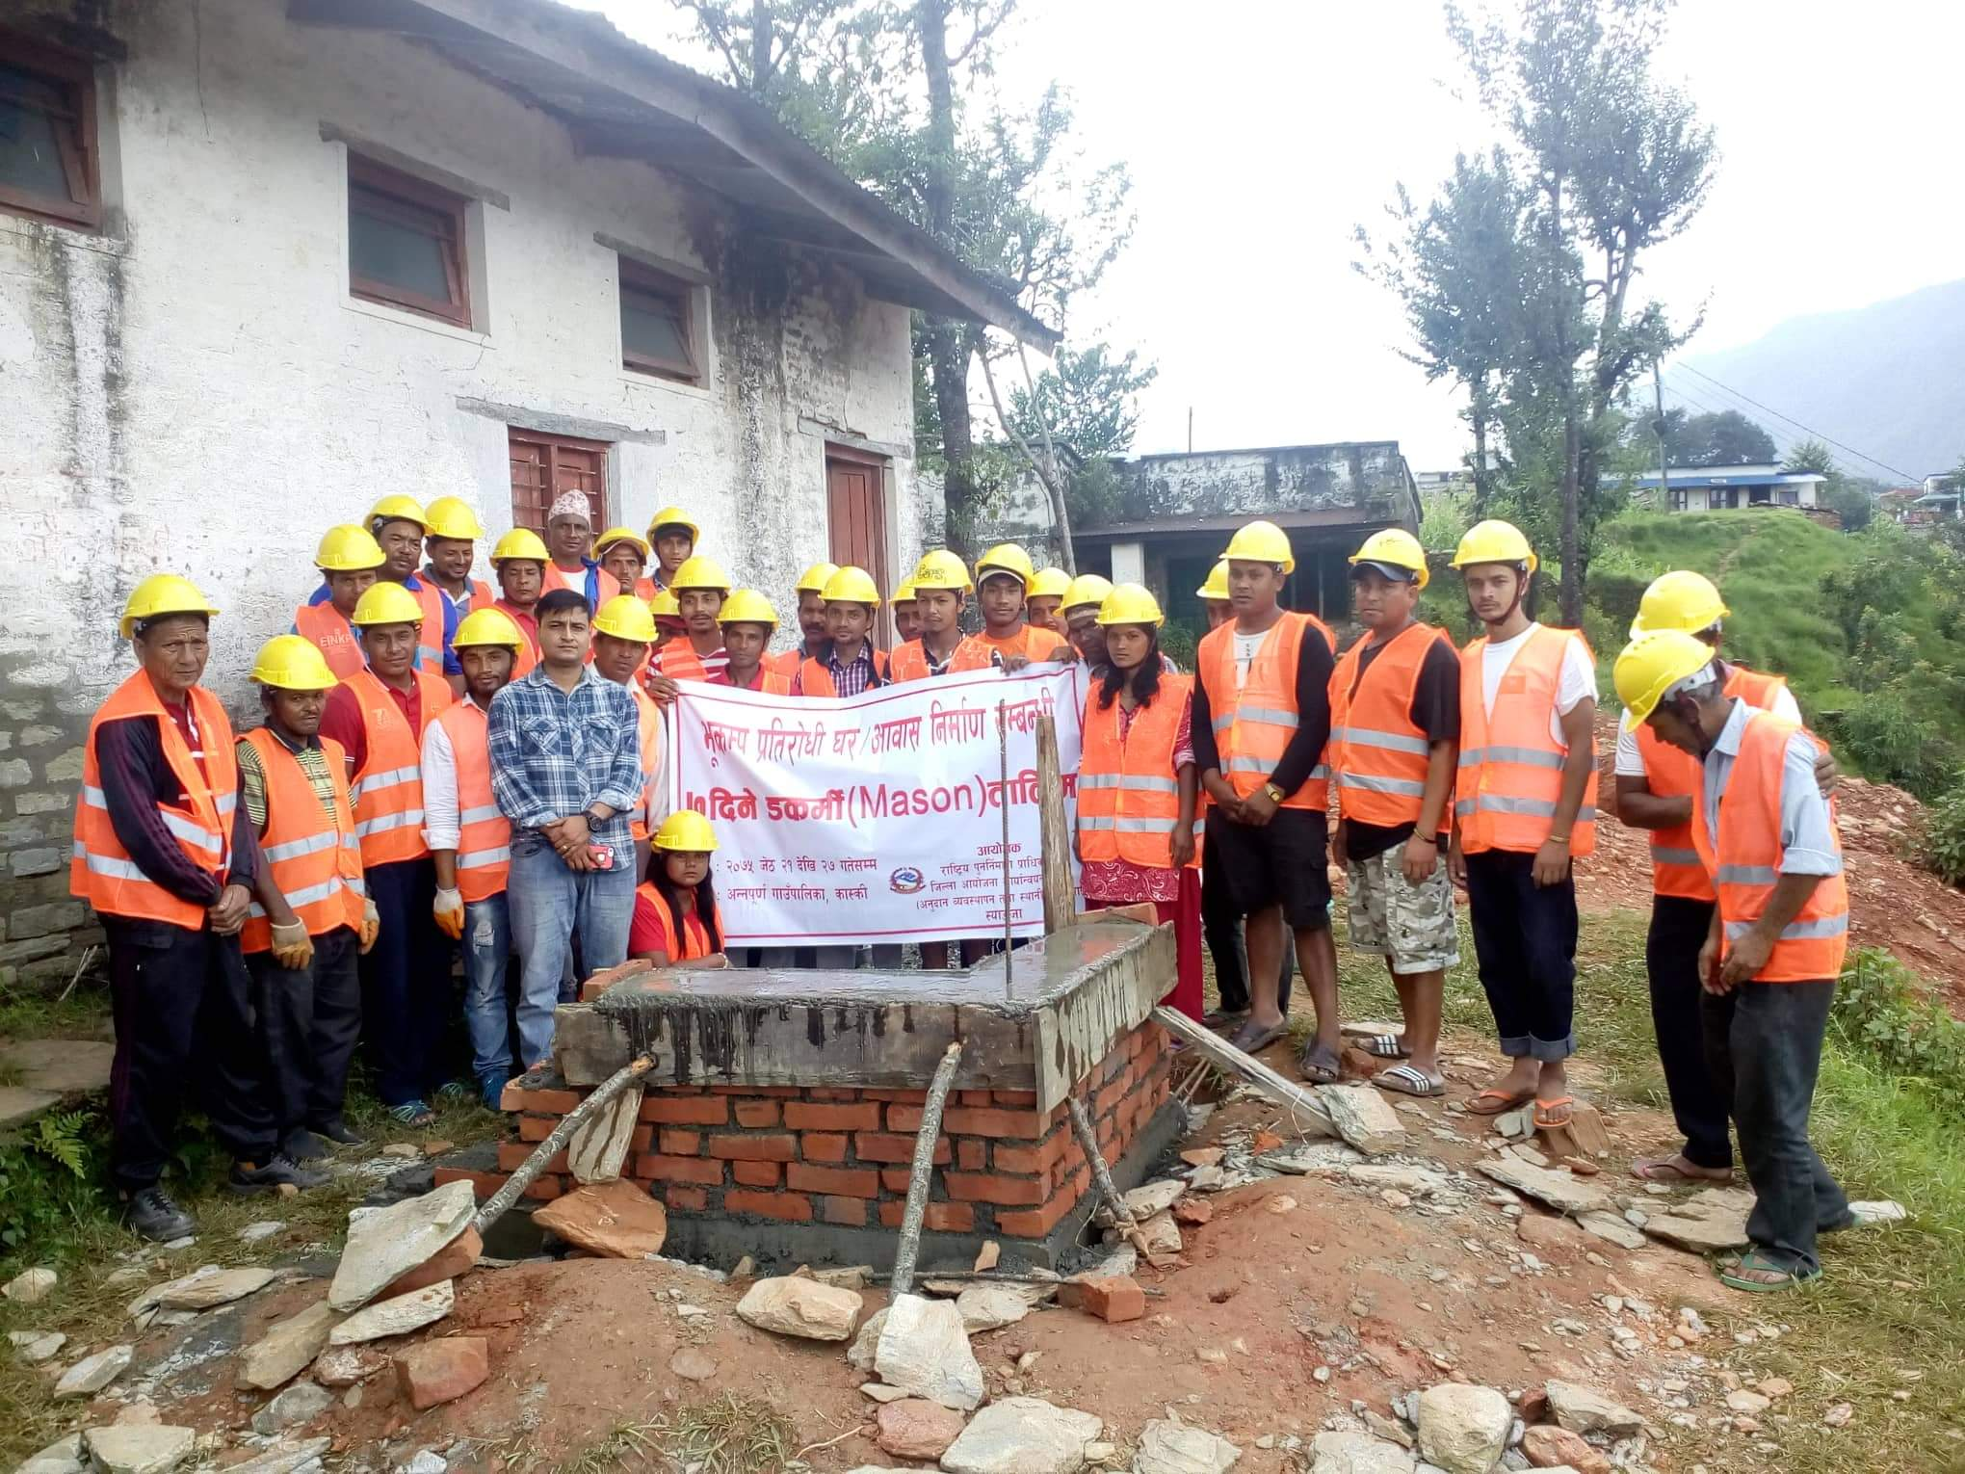
७ दिने डकर्मी तालिम

Slide 17
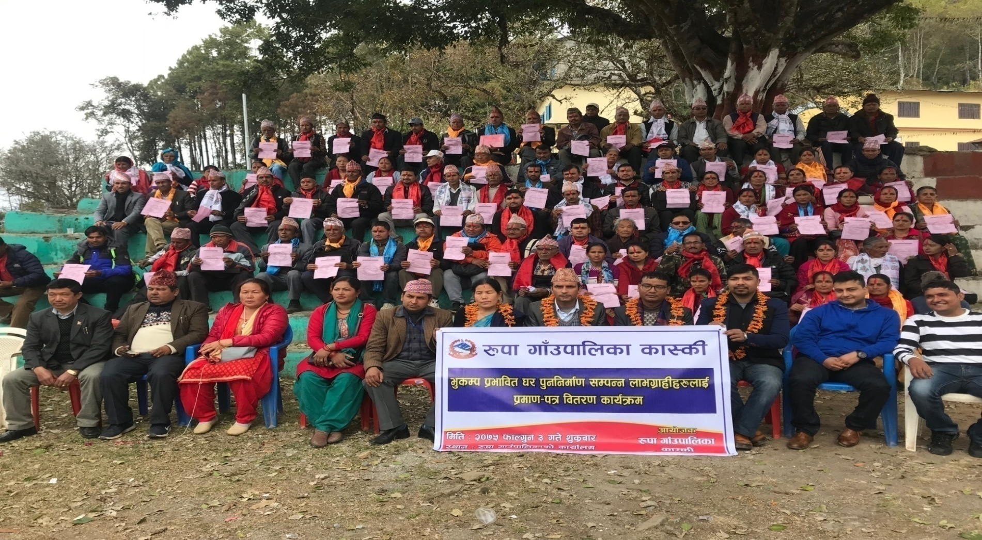
Completion certificate achieved by House owner in Rupa RM:

Slide 18
“ अब बन्ने घर अझ बलियो र बलियो बनाउँ”
धन्यवाद

